Slide 1
Lao Traditional Literature
Lecture 2:
Overview of Lao Traditional Literature (Con.)
Lecturer: Somthapheuy SYVONGSAK
Academic Year 2023-2024

Slide 2

ວັນນະຄະດີພື້ນເມືອງລາວ
Lao Traditional Literature
ມະຫາວິທະຍາໄລ ສຸພານຸວົງ
ຫຼັກສູດ ຄູພາສາລາວ-ວັນນະຄະດີ
ພາກວິຊາ ຄູພາສາ
ຄະນະສຶກສາສາດ
ໂດຍ: ປທ. ສົມທະເຜີຍ ສີວົງສັກ

Slide 3

ບົດທີ 1: ວັນນະຄະດີ​ພື້ນ​ເມືອງ​ໂດຍສັງເຂບ (ຕໍ່)
3. ວັນນະຄະດີພື້ນເມືອງທີ່ມີເນື້ອໃນຕິດພັນກັບຮີດຄອງປະເພນນີ ແລະ ຄວາມເຊື່ອຖືຂອງຄົນລາວ.
4. ການຈັດແບ່ງປະເພດຂອງວັນນະຄະດີພື້ນເມືອງ.
ເອກະສານອ້າງອີງ.

Slide 4
3.
ວັນນະຄະດີພື້ນເມືອງທີ່ມີເນື້ອໃນຕິດພັນກັບຮີດຄອງປະເພນນີ ແລະ ຄວາມເຊື່ອຖືຂອງຄົນລາວ.
3.1
ເນື້ອໃນ​ວັນນະຄະດີພື້ນເມືອງລາວ
ກິດຈະກຳ: 1
1) ວັນນະຄະດີພື້ນເມືອງລາວມີເນື້ອໃນເວົ້າເຖິງຫຍັງແດ່?
ວັນນະຄະດີພື້ນເມືອງມີເນື້ອໃນເວົ້າເຖິງຫາຕ່າງໆ ຂອງສັງຄົມສັກດິນາດັ່ງນີ້:

Slide 5
ວັນນະຄະດີພື້ນເມືອງສ່ອງແສງເຖິງ ຄວາມອຸດົມຮັ່ງມີ ແລະສວຍງາມຂອງປະເທດຊາດບ້ານເມືອງ, ເວົ້າເຖິງທັດສະນະຄຸນສົມບັດ ແລະຮີດຄອງປະເພນີຂອງປະຊາຊົນ, ສ່ອງແສງເຖິງຄວາມຮູ້ຄວາມສາມາດອັນແຫຼມຄົມ ແລະກຳລັງວັງຊາອັນແຮງກ້າຂອງປະຊາຊົນ.
ອ້າງຈາກ: ອ່ອນແກ້ວ ນວນນະວົງ ແລະຄະນະ (2008)

Slide 6
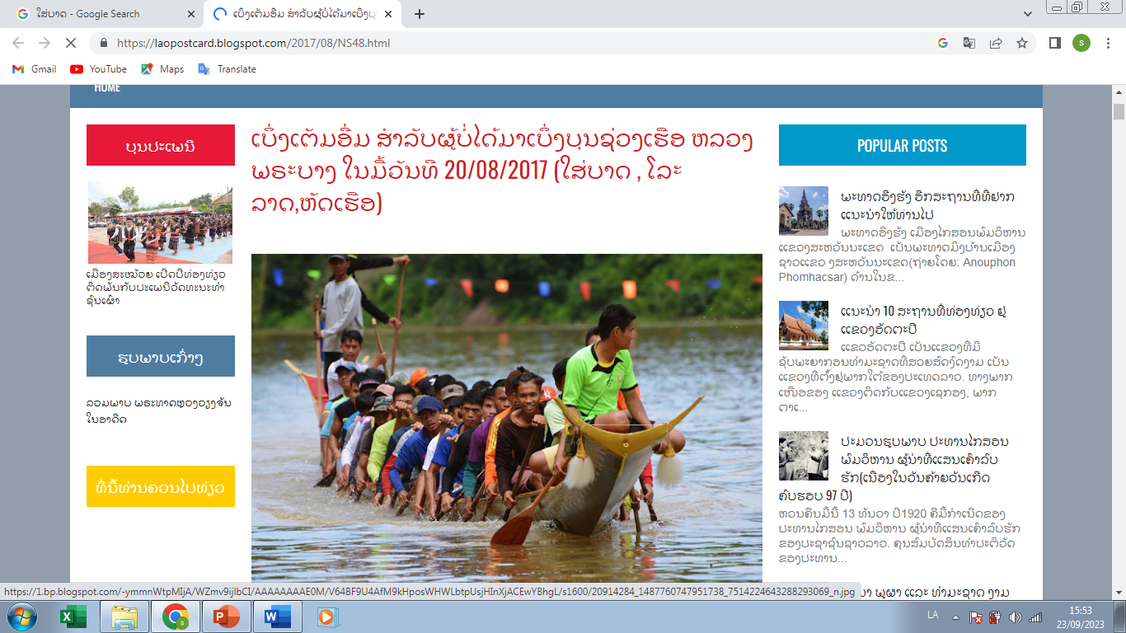
ນອກຈາກນັ້ນ, ວັນນະຄະດີພື້ນເມືອງຍັງສະແດງເຖິງໂລກະທັດ, ຄວາມມຸ່ງມາດປາດຖະໜາ, ຈິດຕະສາດ ແລະແນວຄິດຈິດໃຈຂອງປະຊາຊົນອີກດ້ວຍ.
ອ້າງຈາກ: ອ່ອນແກ້ວ ນວນນະວົງ ແລະຄະນະ (2008)

Slide 7
ວັນນະຄະດີພື້ນເມືອງ ສ່ອງແສງການຕໍ່ສູ້ຕ້ານໄພທຳມະຊາດ, ຕໍ່ສູ້ສັງຄົມ ແລະອຸດົມສົມບຸນທີ່ສຸດ. ນອກຈາກນັ້ນ, ຍັງສະແດງເຖິງແນວຄິດຈິໃຈ ແລະຄວາມມຸ່ງມາດປາດຖະໜາ ມີລັກສະນະປະຊາທິປະໄຕຂອງປະຊາຊົນຜູ້ອອກແຮງງານ.
ອ້າງຈາກ: ບໍ່ແສງຄຳ ວົງດາລາ ແລະຄະນະ (1987)

Slide 8
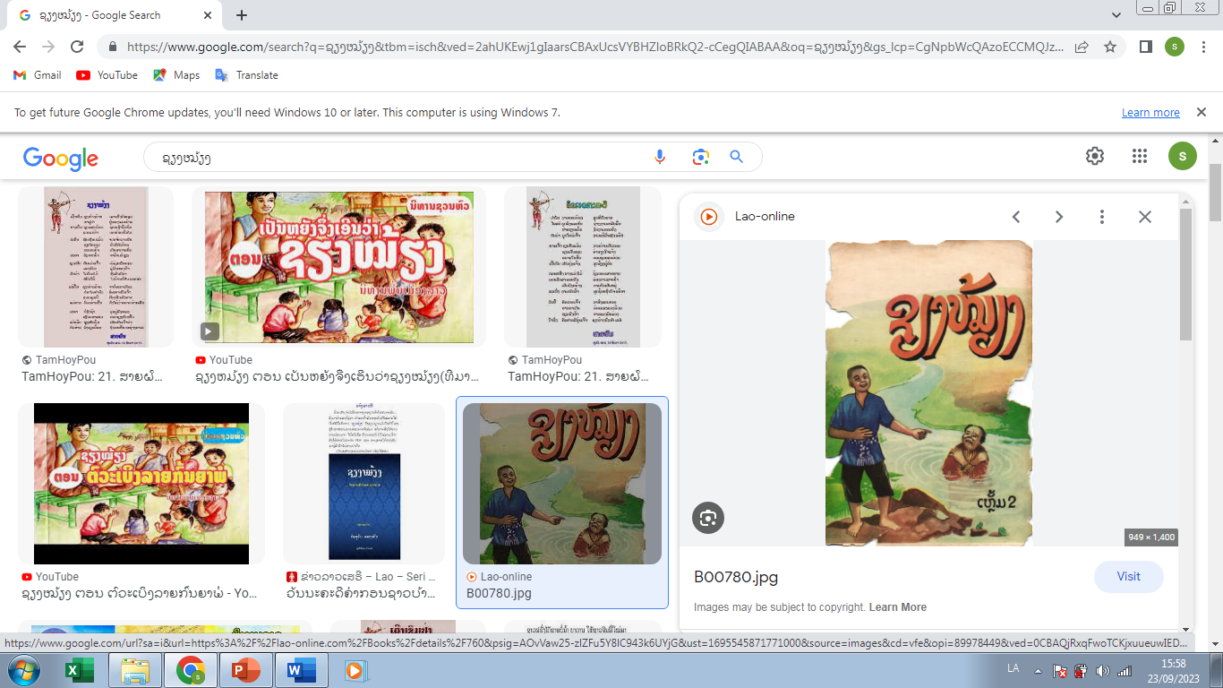
ສ່ອງແສງເຖິງການຕໍ່ຂອງປະຊາຊົນຕ້ານການຄູດຮີດຂອງຊົນຊັ້ນປົກຄອງ. ພ້ອມກັນນັ້ນວັນນະຄະດີພື້ນເມືອງກໍຍັງຮັບເອົາຜົນສະທ້ອນໃນລະດັບໃດໜຶ່ງມາຈາກ ລະບົບແນວຄິດຂອງຊົ້ນຊັ້ນປົກຄອງອີກດ້ວຍ.
ອ້າງຈາກ: ບໍ່ແສງຄຳ ວົງດາລາ ແລະຄະນະ (1987)

Slide 9
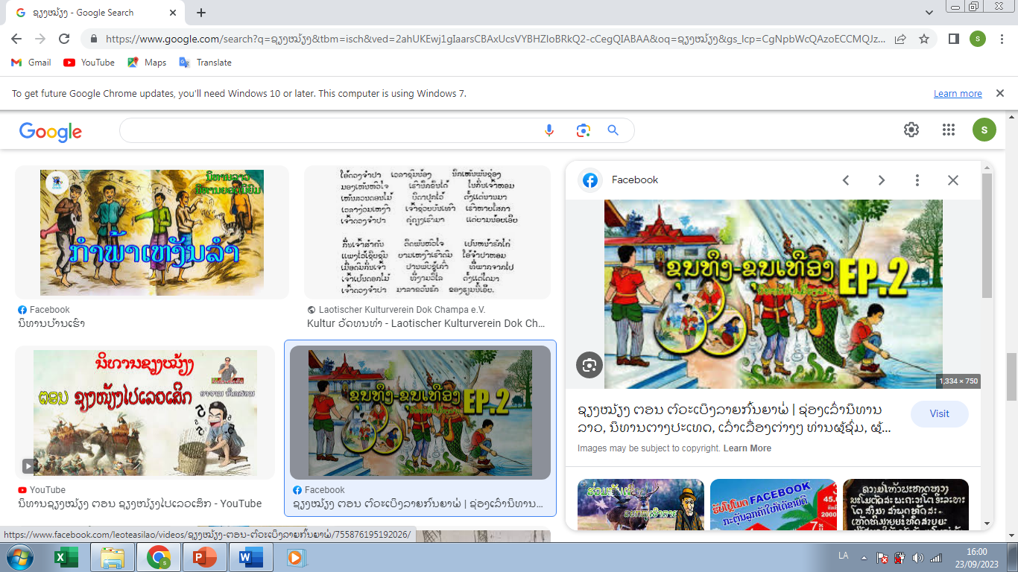
ເທບນິຍາຍສ່ອງແສງເຖິງແນວຄິດ, ວິທີການອະທິບາຍໂລກພະວະວິໄສຂອງຄົນໃນສະໄໝນັ້ນ. ການດຳລົງຊິວີດ ແລະ ຄວາມມຸ່ງມາດປາຖະໜາຂອງຄົນບູຮານ.
ອ້າງຈາກ: ພູວົງ ໜໍ່ດາລາ ແລະຄະນະ (2018)

Slide 10
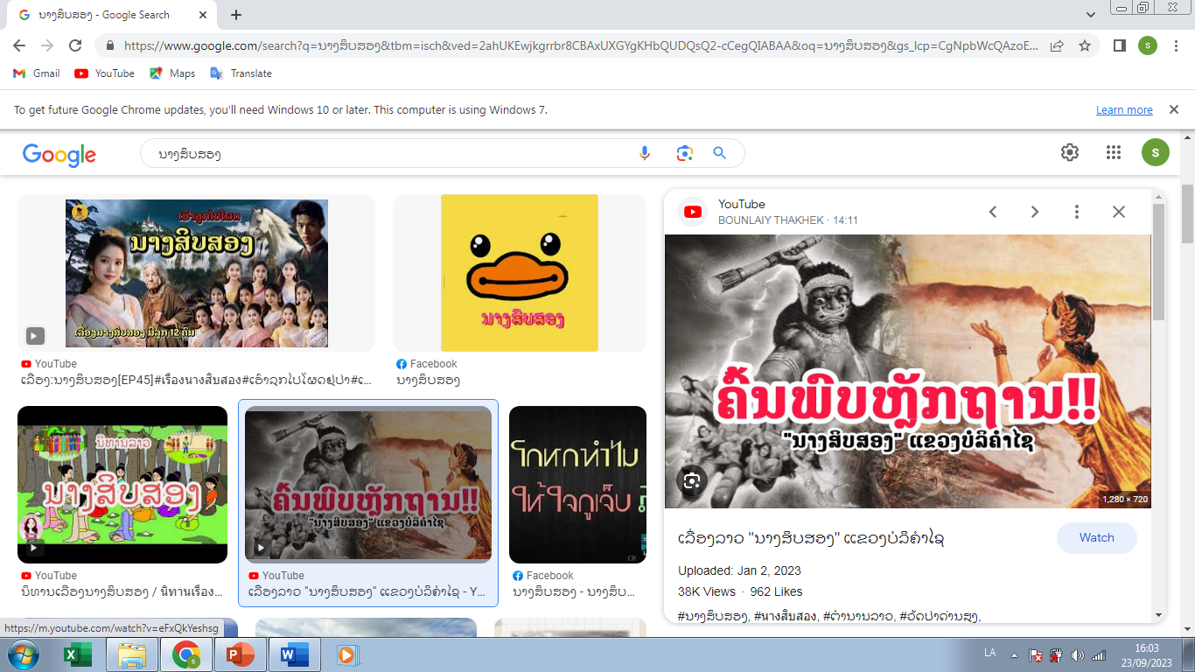
ເນື້ອໃນຕົ້ນຕໍຂອງພື້ນສືບແມ່ນບັນຫາປະຫວັດສາດ ແລະ ຕົວຈິງສັງຄົມ.
ພື້ນສືບມີຄວາມສຳຄັນສຳລັບການຄົ້ນຄວ້າປະຫວັດສາດຂອງຊາດ, ພື້ນສືບຍັງຄົງສືບຕໍ່ຂະ ຫຍາຍຕົວມາຈົນເຖິງທຸກວັນນີ້.
ອ້າງຈາກ: ພູວົງ ໜໍ່ດາລາ ແລະຄະນະ (2018)

Slide 11
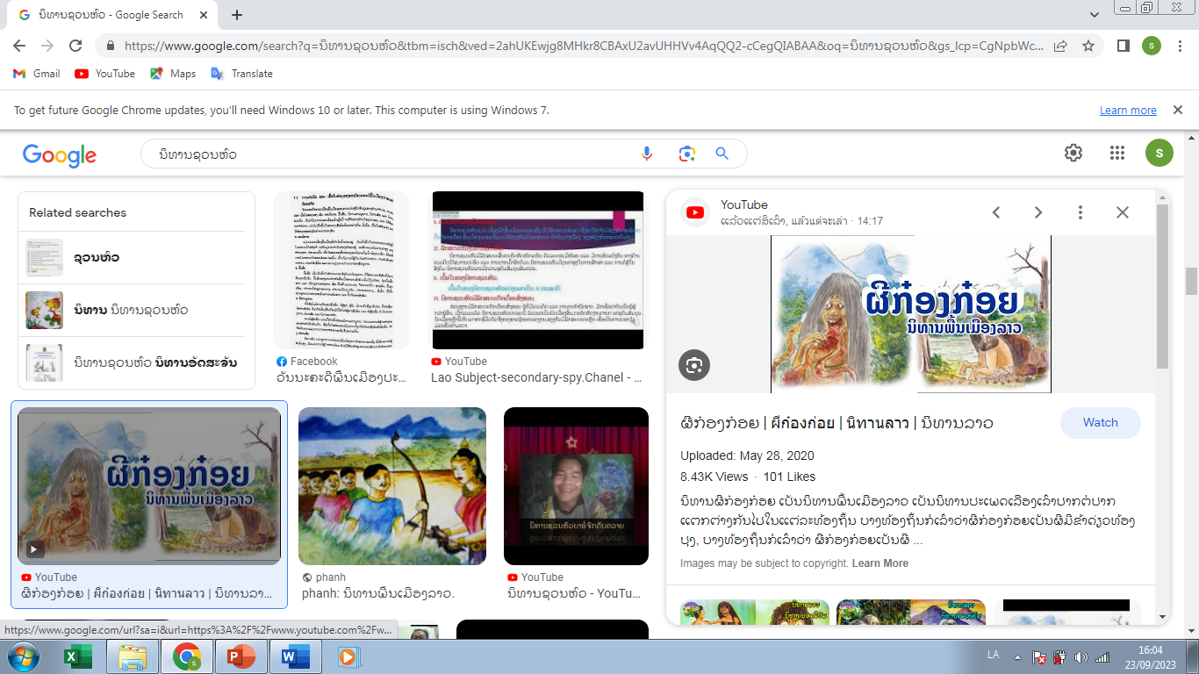
ນິທານອັດສະຈັນ, ນິທານຊວນຫົວ ແລະ ນິທານສັດ. ເນື້ອໃນເວົ້າເຖິງມີການຂະຫຍາຍ ຕົວສັງຄົມ, ຈາກການດຳລົງຊີວິດແບບລວມໝູ່ໄປຫາການດຳລົງຊີວິດເອກະເທດເປັນແຕ່ລະຄອບຄົວ, ຜູ້ຮັ່ງ ແລະ ຜູ້ທຸກ, ມີການກົດຂີ່ກັນ.
ອ້າງຈາກ: ພູວົງ ໜໍ່ດາລາ ແລະຄະນະ (2018)

Slide 12
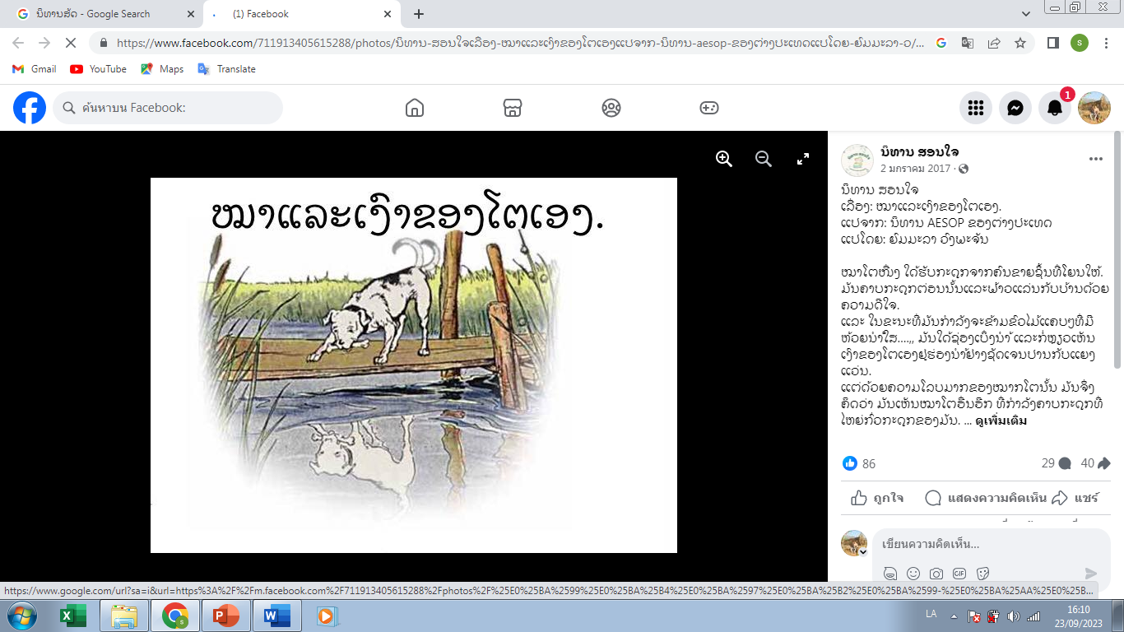
ການຕໍ່ສູ້ຊົນຊັ້ນໄດ້ສະແດງອອກດ້ວຍຫຼາຍຮູບຫຼາຍແບບຕ່າງກັນ. ໂດຍທາງກົງ ແລະ ທາງອ້ອມບົດສິລະປະວັນນະຄະດີຕ່າງໆທີ່ປະຊາຊົນຜູ້ອອກແຮງງານໄດ້ປະດິດແຕ່ງຂຶ້ນໃນໄລຍະນີ້ໄດ້ກາຍເປັນອາວຸດອັນແຫຼມຄົມຮັບໃຊ້ການຕໍ່ສູ້ຂອງເຂົາຕ້ານການກົດຂີ່ຂູດຮີດຂອງຊົນຊັ້ນປົກຄອງໂດຍສະເພາະແມ່ນຊົນຊັ້ນສັກດິນາ.
ອ້າງຈາກ: ພູວົງ ໜໍ່ດາລາ ແລະຄະນະ (2018)

Slide 13
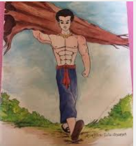
ບົດນິທານຕ່າງໆມີເນື້ອໃນສ່ອງແສງຄວາມເປັນຈິງຂອງສັງຄົມທີ່ມີຊົນຊັ້ນຢ່າງຮອບດ້ານ ແລະ ເລິກ ເຊິ່ງແຕ່ພັດແກ້ໄຂຄວາມຄັດແຍ້ງຕົວຈິງນັ້ນໂດຍຮູບການເຫຼືອເຊື່ອເພີນຈິດ ແລະ ມະຫັດສະຈັນທີ່ສຸດ. ເອົາການສະແດງທາງຈິດໃຈເພື່ອພິສູດຢັ້ງຢືນບັນຫາ ສິນທຳຕ້ອງເອົາຊະນະອະທຳ.
ອ້າງຈາກ: ພູວົງ ໜໍ່ດາລາ ແລະຄະນະ (2018)

Slide 14
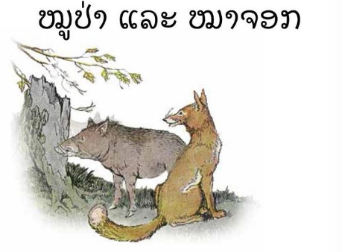
ນິທານສັດແມ່ນຮູບການປະດິດແຕ່ງພື້ນເມືອງແບບພິເສດປະເພດໜຶ່ງທີ່ມີລັກສະນະຕໍ່ສູ້ສັງຄົມສູງໂດຍຍົກເອົາເລື່ອງສັດມາເວົ້າເລື່ອງຄົນເພື່ອໂຈມຕີຊົນຊັ້ນປົກຄອງໂດຍທາງອ້ອມນັ້ນກໍ່ໄດ້ກຳເນີດ ແລະ ຂະຫຍາຍ ຕົວພ້ອມໆກັບນິທານອັດສະຈັນ.
ອ້າງຈາກ: ພູວົງ ໜໍ່ດາລາ ແລະຄະນະ (2018)

Slide 15
ນິທານຊວນຫົວມີເນື້ອໃນເວົ້າເຖິງ ການເຢາະເຢີ້ຍ, ສຽດສີ, ກ່າວປະນາມ ແລະ ໂຈມຕີຊົນຊັ້ນປົກຄອງ, ໂຈມຕີລະບອບສັກດິນາທີ່ກຳລັງຄອນແຄນ ແລະ ກຳລັງຈະລົ້ມໄປແລ້ວນັ້ນ. ສະນັ້ນ, ຈຶ່ງອາດເວົ້າໄດ້ວ່ານິທານຊວນຫົວຂະຫຍາຍຕົວແຮງໃນທ້າຍລະບອບສັກດິນາ ແລະ ກາຍເປັນອາວຸດແຫຼມຄົມຂອງປະຊາຊົນຕໍ່ສູ້ຕ້ານຊົນຊັ້ນສັກດິນາເຊັ່ນ: ເລື່ອງຊຽງໝ້ຽງ, ເລື່ອງທ້າວໂປ້ເຫຼົ່ານີ້ເປັນຕົ້ນ.
ອ້າງຈາກ: ພູວົງ ໜໍ່ດາລາ ແລະຄະນະ (2018)

Slide 16
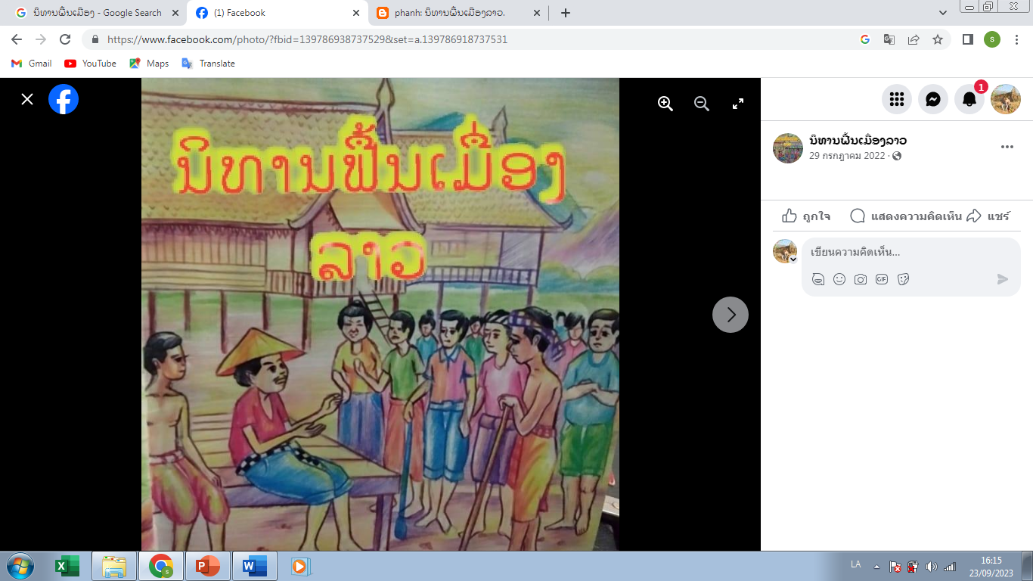
ລວມຄວາມວ່າເລື່ອງເລົ່າພື້ນເມືອງປະເພດຕ່າງໆທີ່ກ່າວມານັ້ນເຄີຍມີການພົວພັນສົ່ງຜົນສະທ້ອນ ແລະ ສືບທອດເຊິ່ງກັນ ແລະກັນ, ສ່ວນຫຼາຍໄດ້ເກີດຂຶ້ນໃນສັງຄົມທີ່ມີຊົນຊັ້ນ ແລະ ມີການເຊື່ອຖືງົມງວາຍ.
ຮັບຜົນສະທ້ອນຈາກລະບົບແນວຄິດຂອງຊົນຊັ້ນປົກຄອງ ແລະ ລະບົບແນວຄິດຂອງສາສະໜາຕ່າງໆ.
ອ້າງຈາກ: ພູວົງ ໜໍ່ດາລາ ແລະຄະນະ (2018)

Slide 17
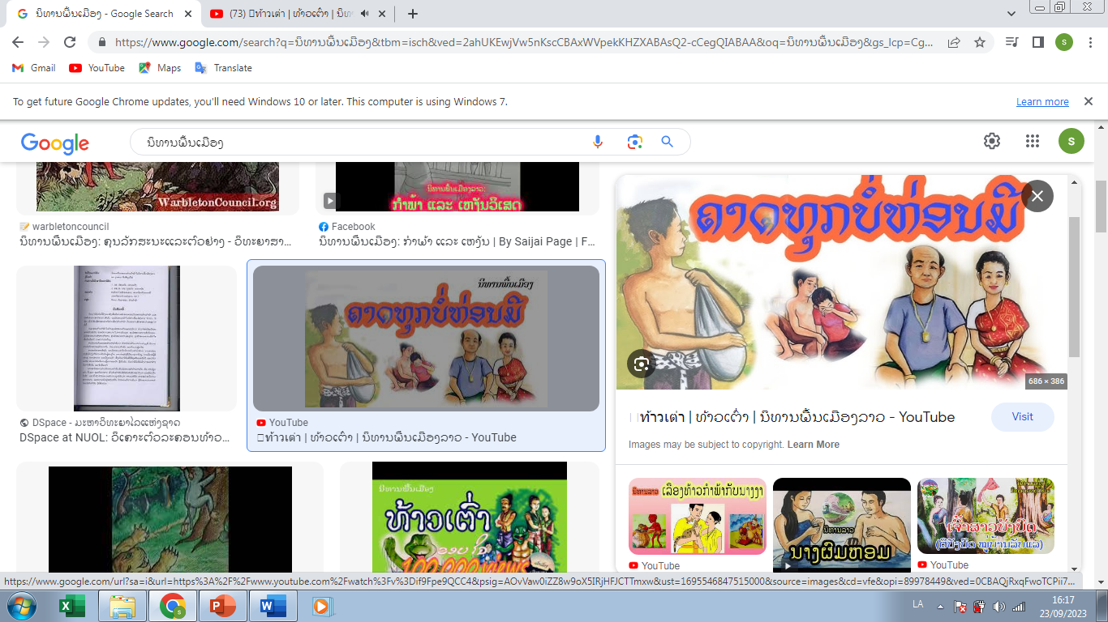
ເນື້ອໃນຕົ້ນຕໍ ແລະ ພື້ນຖານຂອງບົດເລື່ອງແມ່ນສ່ອງແສງການດຳລົງຊີວິດ ແລະ ການຕໍ່ສູ້ລະຫວ່າງຊົນຊັ້ນຄວາມມຸ່ງມາດປາຖະໜາຂອງຂອງປະຊາຊົນຜູ້ອອກແຮງງານບັນດາເຜົ່າທີ່ຢາກມີຊີວິດໃໝ່ອັນສຸກສັນຢູ່ໃນສັງຄົມອັນເປັນທຳຢ່າງແທ້ຈິງ.
ອ້າງຈາກ: ພູວົງ ໜໍ່ດາລາ ແລະຄະນະ (2018)

Slide 18
3.2
ເນື້ອໃນ​ວັນນະຄະດີພື້ນເມືອງຕິດພັນກັບຮີດຄອງປະເພນີ ແລະຄວາມເຊື່ອ
ກິດຈະກຳ: 2
1) ວັນນະຄະດີພື້ນເມືອງລາວຕິດພັນກັບຮີດຄອງປະເພດນີ ແລະຄວາມເຊື່ອຖືຂອງຄົນລາວແນວໃດ?
ວັນນະຄະດີພື້ນເມືອງອຸດົມຮັ່ງມີທີ່ສຸດ, ມັນກຳເນີດບົນພື້ນການການດຳລົງຊີວິດທາງສັງຄົມຂອງປະຊາຊົນຜຸ້ອອຫແຮງງານບັນດາເຜົ່າ. ດັ່ງນັ້ນ, ຈຶ່ງມີລັກສະນະຊາດ ແລະລັກສະນະທ້ອງຖິ່ນຢ່າງຈະແຈ້ງ.
ອ້າງຈາກ: ກຽງແກ້ວ ນວນນະວົງ ແລະຄະນະ (2002)

Slide 19
ວັນນະຄະດີພື້ນເມືອງຂອງບັນດາເຜົ່າໄທລາວສະແດງເຖິງວາດການດຳລົງຊີວິດຂອງຄົນທີ່ມີລະດັບເສດຖະ ກິດ ແລະສັງຄົມຂະຫຍາຍຕົວ, ຕິດພັນຢ່າງຊະນິດ ແໜ້ນກັບການເຄື່ອນໄຫວວຽກງານຂອງຊາວນາ ແລະການດຳລົງຊີວິດຢູ່ເຂດທົ່ງພຽງລຽບຕາມແຄມແມ່ນ້ຳລຳເຊ.
ອ້າງຈາກ: ກຽງແກ້ວ ນວນນະວົງ ແລະຄະນະ (2002)

Slide 20
ຕ່າງກໍໄດ້ນຳເອົາວັດທະນະທຳ ວັນນະຄະດີພື້ນເມືອງອັນມີລັກສະນະສັງຄົມແບບຊົນເຜົ່າ, ໂຄດວົງຍັງໜາແໜ້ນສົມຄວນຂອງຕົນ ທັງປະກອບເຂົ້າໃນຄັງສາງວັນນະຄະດີພື້ນເມືອງຂອງຊາດ. ເຮັດໃຫ້ມັນມີລັກສະນະລວທັງຊາດ ແລະມີທັງສີສັນສະເພາະຂອງແຕ່ລະເຜົ່າ, ແຕ່ລະທ້ອງຖິ່ນຢ່າງຈະແຈ້ງ ແລະເລິກເຊິ່ງ.
ອ້າງຈາກ: ກຽງແກ້ວ ນວນນະວົງ ແລະຄະນະ (2002)

Slide 21
ວັນນະຄະດີພື້ນເມືອງຕິດແໜ້ນກັບການດຳລົງຊີວິດຕົວຈິງຂອງປະຊາຊົນບັນດາເຜົ່າ. ພິເສດແມ່ນການເຮັດບຸນສິນກິນທານ, ຮີດຄອງປະເພນີ ແລະຖານເຊື່ອຖືອື່ນໆ. ສິ່ງເຫຼົ່ານັ້ນ, ເຄີຍມີເນື້ອໃນດ້ານການອອກແຮງງານເພີ່ມພູນຜະລິດຜົນທັງມີຄວາມໝາຍປຸກລະດົມຈິດໃຈ ແລະເປັນເງື່ອນໄຂອັນດີໃຫ້ແກ່ການກຳເນີດ.
ອ້າງຈາກ: ກຽງແກ້ວ ນວນນະວົງ ແລະຄະນະ (2002)

Slide 22
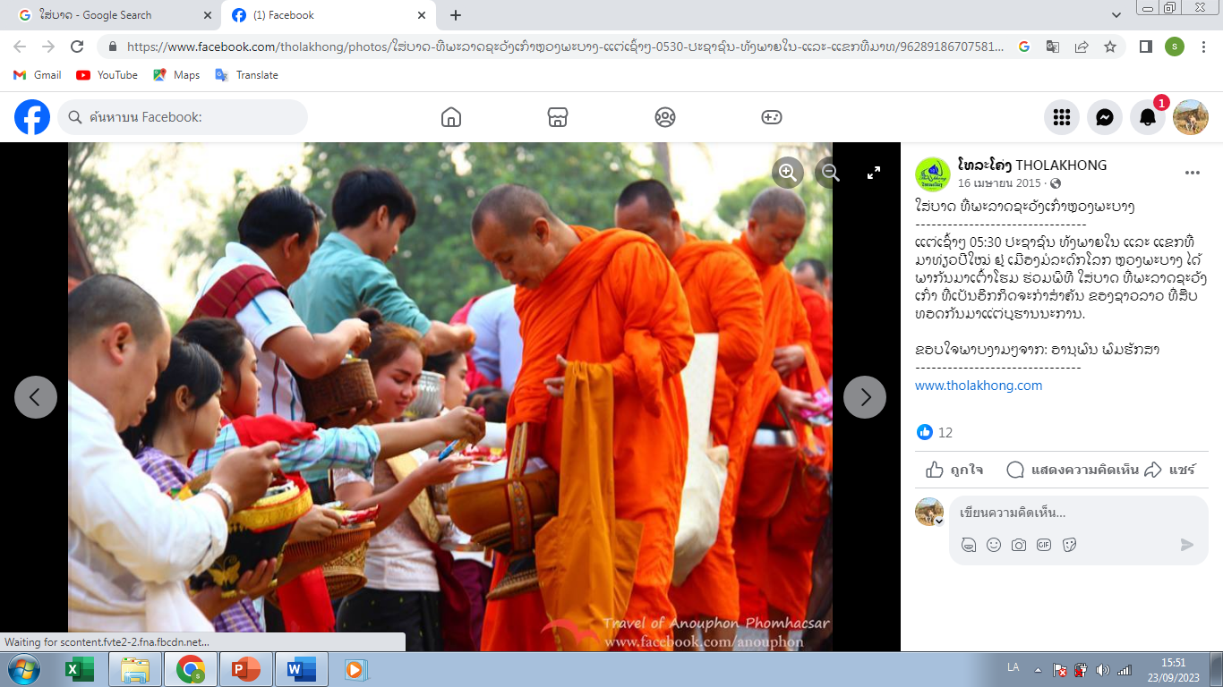
ໃນດ້ານຮູບການສະແດງວັນນະຄະດີພື້ນເມືອງຂອງລາວເຮົາເຄີຍຕິດພັນກັບສິລະປະຂອງການຟ້ອນລຳ, ການເສບແບບພື້ນເມືອງທີ່ມີລັກສະນະມວນຊົນຄື ລຳວົງ, ລຳເລື່ອງ ປະສານສຽງຄ້ອງ, ສຽງກອງອັນຫ້າວຫັນຈັບໃຈພ້ອມກັບຈັງຫວະແຄນທີ່ມີບາດຂຶ້ນ, ບາດລົງຢ່າງເຊາະໄສເຂັ້ມແຂງ.
ອ້າງຈາກ: ກຽງແກ້ວ ນວນນະວົງ ແລະຄະນະ (2002)

Slide 23
ວັນນະຄະດີະເພດຄຳກອນ ບໍ່ສະເພາະແຕ່ມີບົດບາດສຳຄັນໃນການຂັບລຳເທົ່ານັ້ນ, ຫາກຍັງມີຄວາມໝາຍອັນໃຫຍ່ຫຼວງໃນການດຳລົງຊີວິດຕົວຈິງຂອງປະຊາຊົນອີກ ຄ້ເຍຄືການອອກແຮງງານ, ການເຮັດບຸນສິນກິນທານ ແລະການເຊື່ອຖືຕາມຮີດຄອງປະເພນີຕ່າງໆ.
ອ້າງຈາກ: ບໍ່ແສງຄຳ ວົງດາລາ ແລະຄະນະ (1987)

Slide 24
4.
ການຈັດແບ່ງປະເພດຂອງ​ວັນນະຄະດີພື້ນເມືອງ
ການແບ່ງປະເພດຂອງວັນນະຄະດີ ແມ່ນຂຶ້ນກັບຜູ້ແບ່ງວ່າຈະເອົາສິ່ງໃດມາເປັນເກນ. ຖ້າແບ່ງຕາມຮູບແບບການແຕ່ງກໍມີ 2 ປະເພດຄື ຮ້ອຍກອງ ແລະ ຮ້ອຍແກ້ວ; ຖ້າແບ່ງຕາມເນື້ອໃນກໍອາດຈະແບ່ງເປັນ 2 ປະເພດໄດ້ຄືກັນຄື ສາລະຄະດີ ແລະ ບັນເທີງ.
ກິດຈະກຳ: 3
1) ວັນນະຄະດີ​ພື້ນ​ເມືອງລາວແບ່ງອອກເປັນຈັກປະເພດ? ຄືປະເພດໃດແດ່?
ອ້າງຈາກ: ອ່ອນແກ້ວ ນວນນະວົງ ແລະຄະນະ (2008)

Slide 25
ຖ້າແບ່ງຕາມລັກສະນະຂອງເນື້ອໃນເລື່ອງ, ຄຳບັນຍາຍ, ຖ້ອຍຄຳສົນທະນາ ແລະ ອື່ນໆ. ເມື່ອຜູ້ອ່ານໆ ແລ້ວກໍຈະໄດ້ຮັບຄະຕິ ແລະ ຂໍ້ຄິດເຫັນທີ່ດີງາມໂດຍຮູ້ສຶກ ແລະ ບໍ່ຮູ້ສຶກຕົວເຊັ່ນ: ຈາກເລື່ອງຕ່າງໆໃນວັນນະຄະດີສາສະໜາ, ນິທານ, ນິຍາຍ, ຄຳສຸພາສິດ, ກອນຜະຫຍາ...
ອ້າງຈາກ: ອ່ອນແກ້ວ ນວນນະວົງ ແລະຄະນະ (2008)

Slide 26
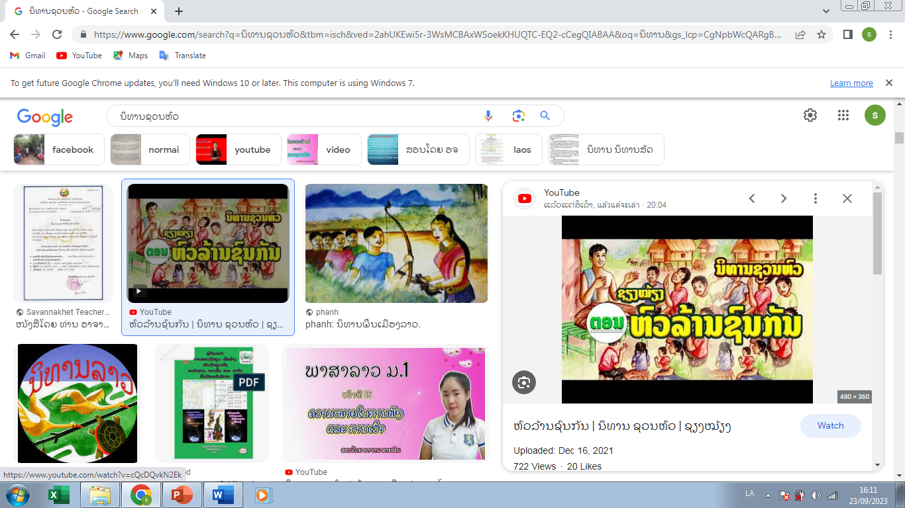
ວັນນະຄະດີຖ້າແບ່ງຕາມລັກສະ ນະຂອງວັນນະຄະດີກໍອາດຈະແບ່ງເປັນ 3 ປະເພດຄື ຮ້ອຍແກ້ວ, ຮ້ອຍກອງ ແລະ ລະຄອນ. ໃນທີ່ນີ້ຈະຂໍອະທິບາຍພຽງແຕ່ການແບ່ງຕາມລັກສະ ນະເທົ່ານັ້ນ.
ອ້າງຈາກ: ອ່ອນແກ້ວ ນວນນະວົງ ແລະຄະນະ (2008)

Slide 27
ວັນນະຄະດີປະເພດຮ້ອຍກອງ (ກາບກອນ) ແມ່ນໜັງສືທີ່ມີລັກສະນະບັງຄັບໃນການແຕ່ງຕາມຫຼັກຂອງສັນທະກະວີ ຫຼື ມີການກຳນົດຈຳນວນຄຳ, ການສຳຜັດ ແລະ ອື່ນໆໄວ້ແນ່ນອນຂໍໍ້ກຳນົດເຫຼົ່ານີ້ມີຢູ່ໃນບົດກາບກອນຫຼາຍ ຫຼື ໜ້ອຍຕ່າງກັນອັນພາໃຫ້ມີການຈຳແນກປະເພດຂອງກາບກອນອີກເຊັ່ນ: ໂຄງ, ສານ, ກາບ, ກອນ ແລະ ອື່ນໆ.
ອ້າງຈາກ: ອ່ອນແກ້ວ ນວນນະວົງ ແລະຄະນະ (2008)

Slide 28
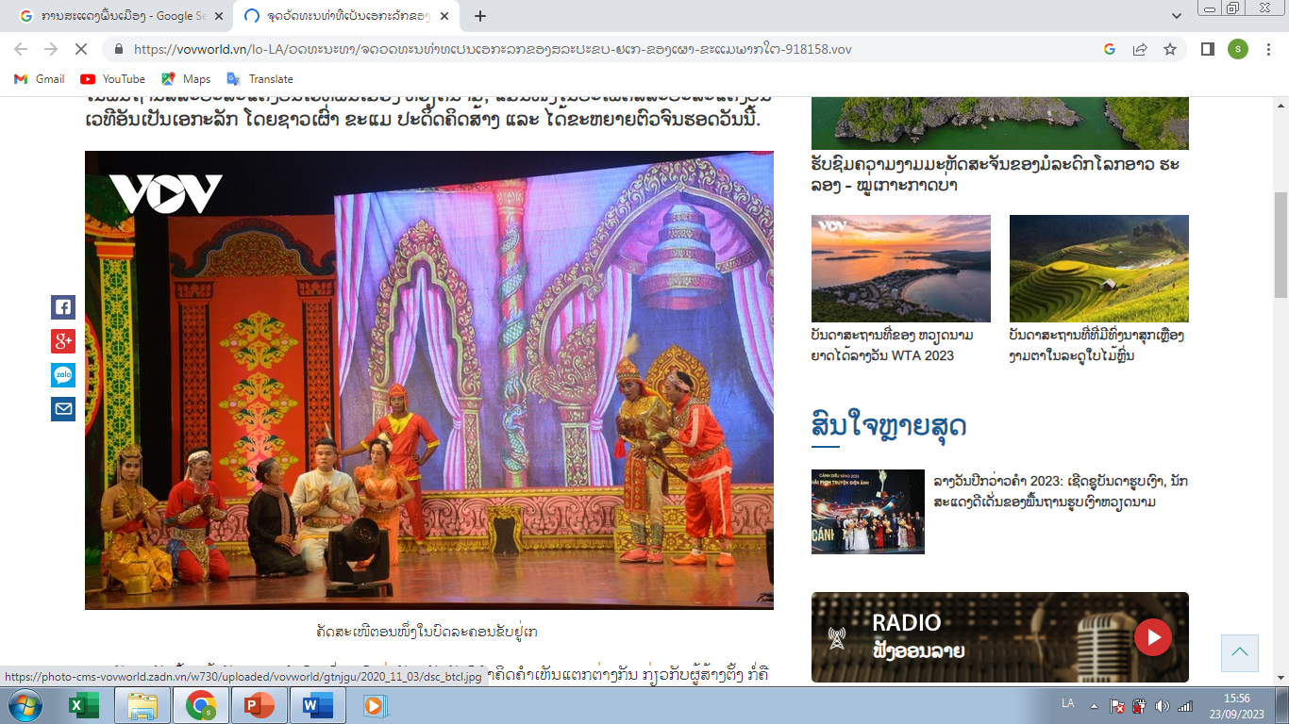
ວັນນະຄະດີປະເພດຄໍາຮ້ອຍແກ້ວ ແມ່ນການຂຽນຂໍ້ຄວາມ ຫຼື ເລື່ອງທີ່ບໍ່ໄດ້ກຳນົດຈຳນວນຄຳໃນແຕ່ລະວັກແລະ ບໍ່ບັງຄັບໃນດ້ານການສຳຜັດ. ວັນນະຄະດີຄຳຮ້ອຍແກ້ວອາດແບ່ງເປັນຄວາມບັນເທິງຄະດີ ແລະ ສາລະຄະດີ.
ອ້າງຈາກ: ອ່ອນແກ້ວ ນວນນະວົງ ແລະຄະນະ (2008)

Slide 29
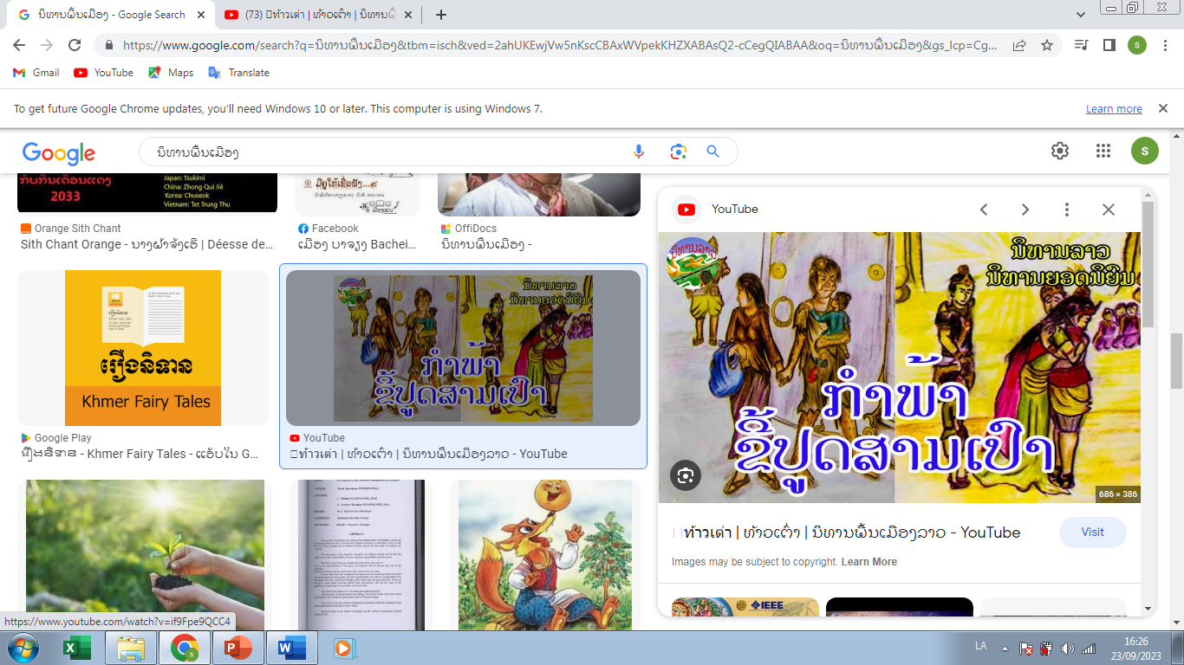
ບັນເທິງຄະດີ ໄດ້ແກ່ເລື່ອງທີ່ສົມມຸດແຕ່ງຂຶ້ນ ແຕ່ມີເຄົ້າຄວາມຈິງ ຫຼື ຄ້າຍຄວາມເປັນຈິງແບ່ງອອກເປັນນິທານ, ນະວະນິຍາຍ, ນະວະນິຍາຍສັ້ນ ແລະ ເລື່ອງສັ້ນ.
ອ້າງຈາກ: ອ່ອນແກ້ວ ນວນນະວົງ ແລະຄະນະ (2008)

Slide 30
ສາລະຄະດີຄື ເລື່ອງທີ່ຂຽນເປັນສາລະໃຫ້ຄວາມຮູ້ກ່າວເຖິງຄວາມຈິງ ຫຼື ຫຼັກຖານທີ່ເປັນຈິງ ແລະ ມີຈິງພ້ອມທັງໃຫ້ຄວາມເພີດເພີນໃນການອ່ານອີກດ້ວຍ. ເລື່ອງທີ່ຂຽນເປັນສາລະຄະດີມີດັ່ງນີ້:
ອ້າງຈາກ: ອ່ອນແກ້ວ ນວນນະວົງ ແລະຄະນະ (2008)

Slide 31
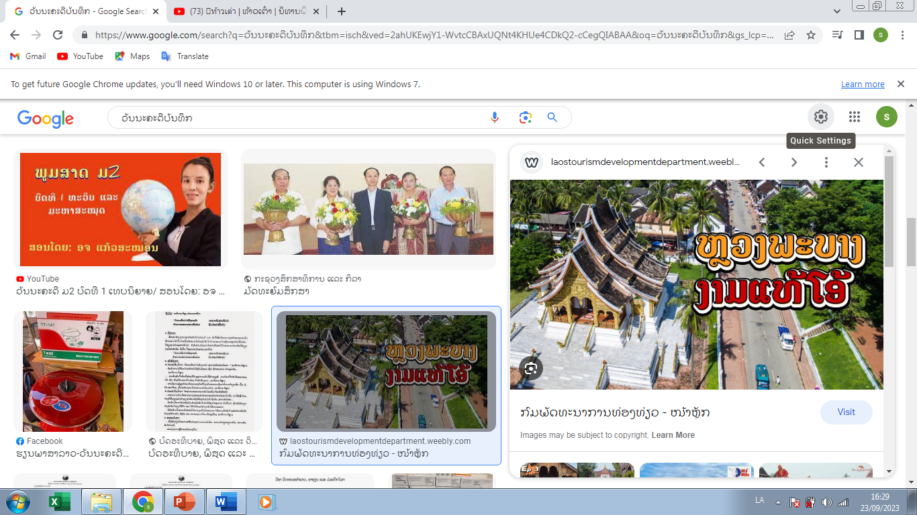
1). ປຶ້ມວິຊາການ, ຕໍາລາວິຊາຕ່າງໆເຊັ່ນ: ປະຫວັດສາດ, ວິທະຍາສາດເປັນຕົ້ນ.
2). ຊີວະປະຫວັດ.
3). ບັນທຶກການເດີນທາງທ່ອງທ່ຽວ.
4). ເລື່ອງກ່ຽວກັບຄວາມຄິດເຫັນຢ່າງມີຫຼັກຖານວິຊາການ ຫຼື ຂໍ້ເທັດຈິງທີ່ໜ້າສົນໃຈໄດ້ແກ່ບົດຄວາມ, ບົດວິຈານ, ອະທິບາຍ, ບົດພິສູດເປັນຕົ້ນ.
ອ້າງຈາກ: ອ່ອນແກ້ວ ນວນນະວົງ ແລະຄະນະ (2008)

Slide 32
ບົດລະຄອນ ແມ່ນເລື່ອງທີ່ແຕ່ງຂຶ້ນ ເພື່ອສະແດງບົນເວທີ. ຮູບແບບຂອງບົດລະຄອນປະກອບດ້ວຍ 1) ບົດລະຄອນລຳເຊັ່ນ: ລໍາເລື່ອງສິນໄຊ, ລຳເລື່ອງແຕງອ່ອນເປັນຕົ້ນ; 2). ບົດລະຄອນແບບເອີລົບໄດ້ແກ່ບົດລະຄອນເວົ້າເປັນຕົ້ນເຊັ່ນ: ເລື່ອງຫອມກິ່ນບົວແດງ ແລະ ອື່ນໆ.
ອ້າງຈາກ: ອ່ອນແກ້ວ ນວນນະວົງ ແລະຄະນະ (2008)

Slide 33
ເອກະສານອ້າງອີງ
ອ່ອນແກ້ວ ນວນນະວົງ ແລະຄະນະ. (2008). ແບບຮຽນວັນນະຄະດີຊັ້ນມັດທະຍົມ ສຶກສາ ປີທີ ສີ່. ກະຊວງສຶກສາທິການ. ສະຖາບັນຄົ້ນຄວ້າວິທະຍາສາດການສຶກສາ.
ກຽງແກ້ວ ນວນນະວົງ ແລະຄະນະ. (2002). ວັນນະຄະດີພື້ນເມືອງ 1 ລະຫັດ 630LLI 322. ຄະນະອັກສອນສາດ. ມະຫາວິທະຍາໄລແຫ່ງຊາດ.
ບໍ່ແສງຄຳ ວົງດາລາ ແລະຄະນະ. (1987). ວັນນະຄະດີລາວ. ກະຊວງສຶກສາທິການ. ສະ ຖາບັນຄົ້ນຄວ້າວິທະຍາສາດສັງຄົມ.
ພູວົງ ໜໍ່ດາລາ ແລະຄະນະ. (2018). ວັນນະຄະດີພື້ນເມືອງ. ຄະນະສຶກສາສາດ. ມະຫາ ວິທະຍາໄລ ສຸພານຸວົງ.

Slide 34


